Slide 1
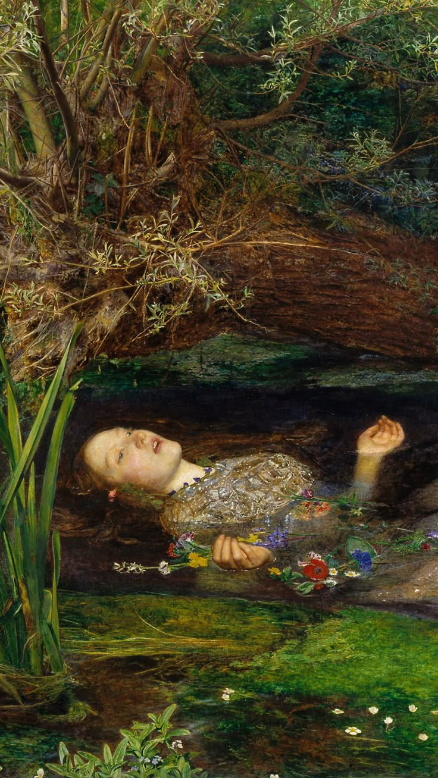
Ганна Арнаут
ГПСТ – III курс

Slide 2
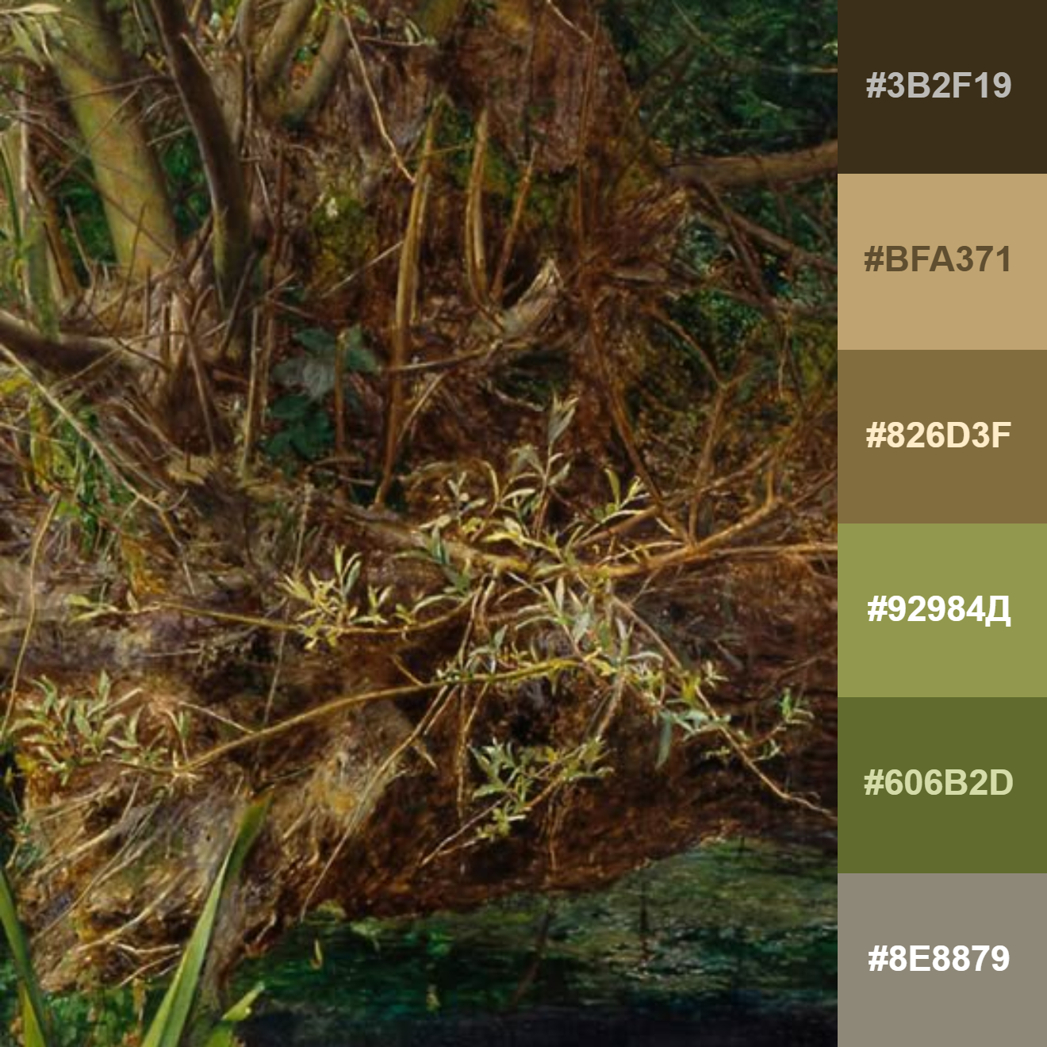
112 - Населени места със свободно застрояване
121 - Индустриални или търговски обекти
124 - Летища
131 - Кариери и отриките рудници
141 - Зелени площи в населени места
142 - Места за спорт и отдих

Slide 3
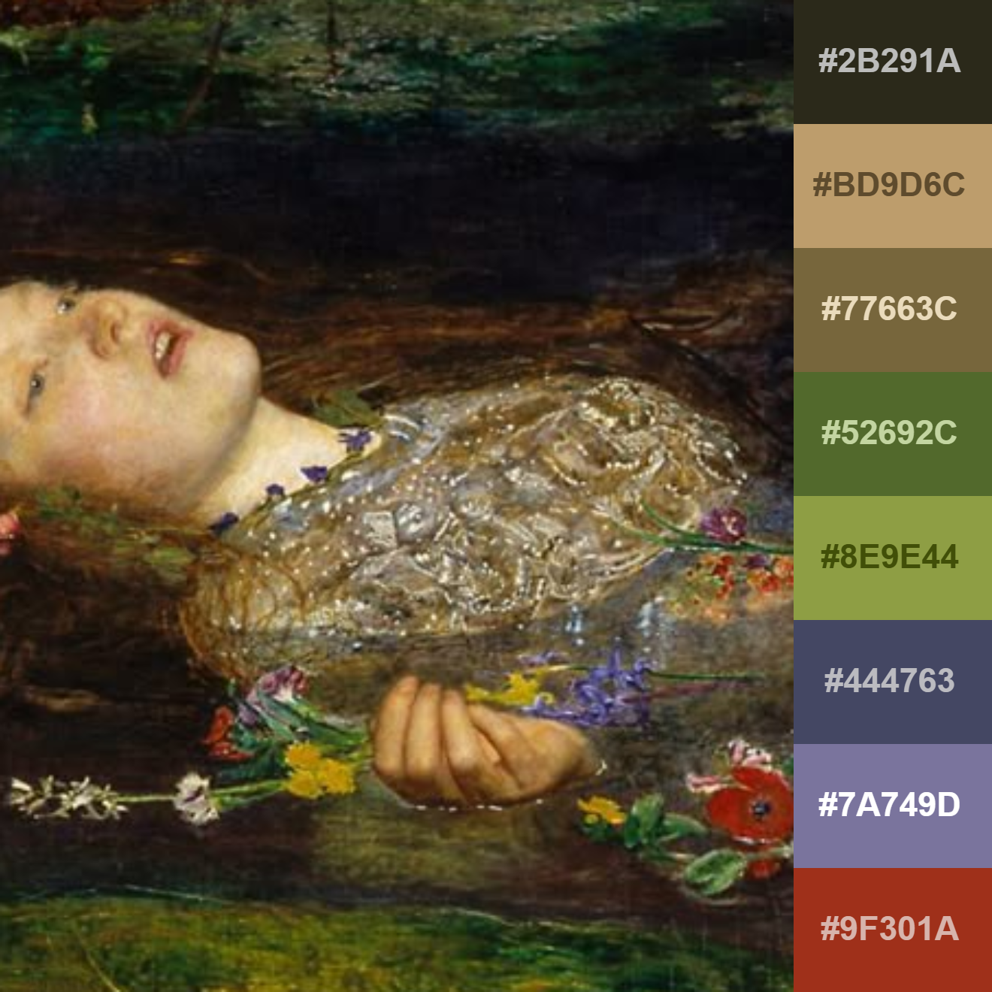
211 - Ненапоявана обработваема земя
213 - Оризища
221 - Лозя
222 - Овощни и ягодови насаждения
231 - Пасища
242 - Комплекси от раздробени земеделски земи
243 - Земеделски земи със значителни участъци естествена растителност
311 - Широколистни гори

Slide 4
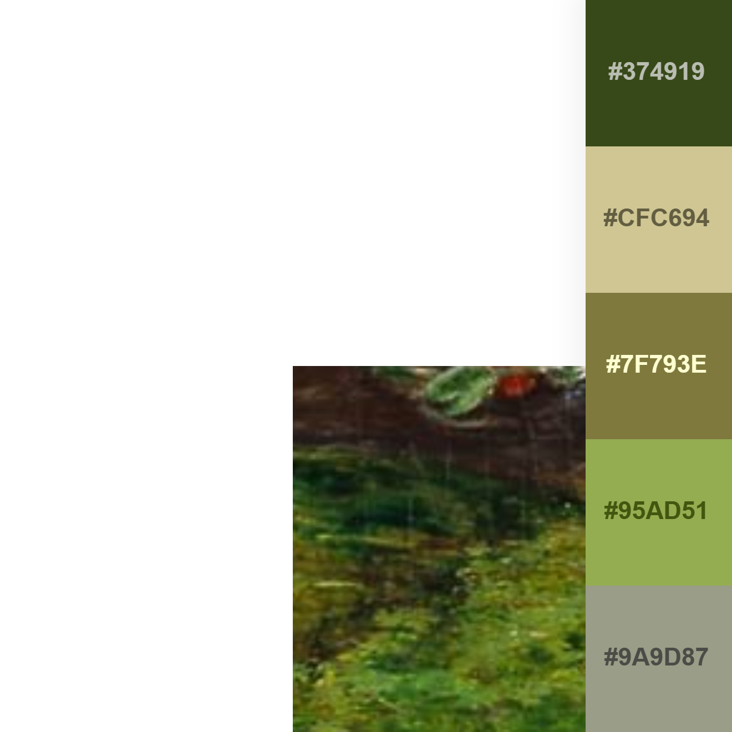
312 - Иглолистни гори
313 - Смесени гори
321 - Естествени тревни площи
324 - Преходна дървесно - храстова растителност
333 - Площти с рядка растителност

Slide 5
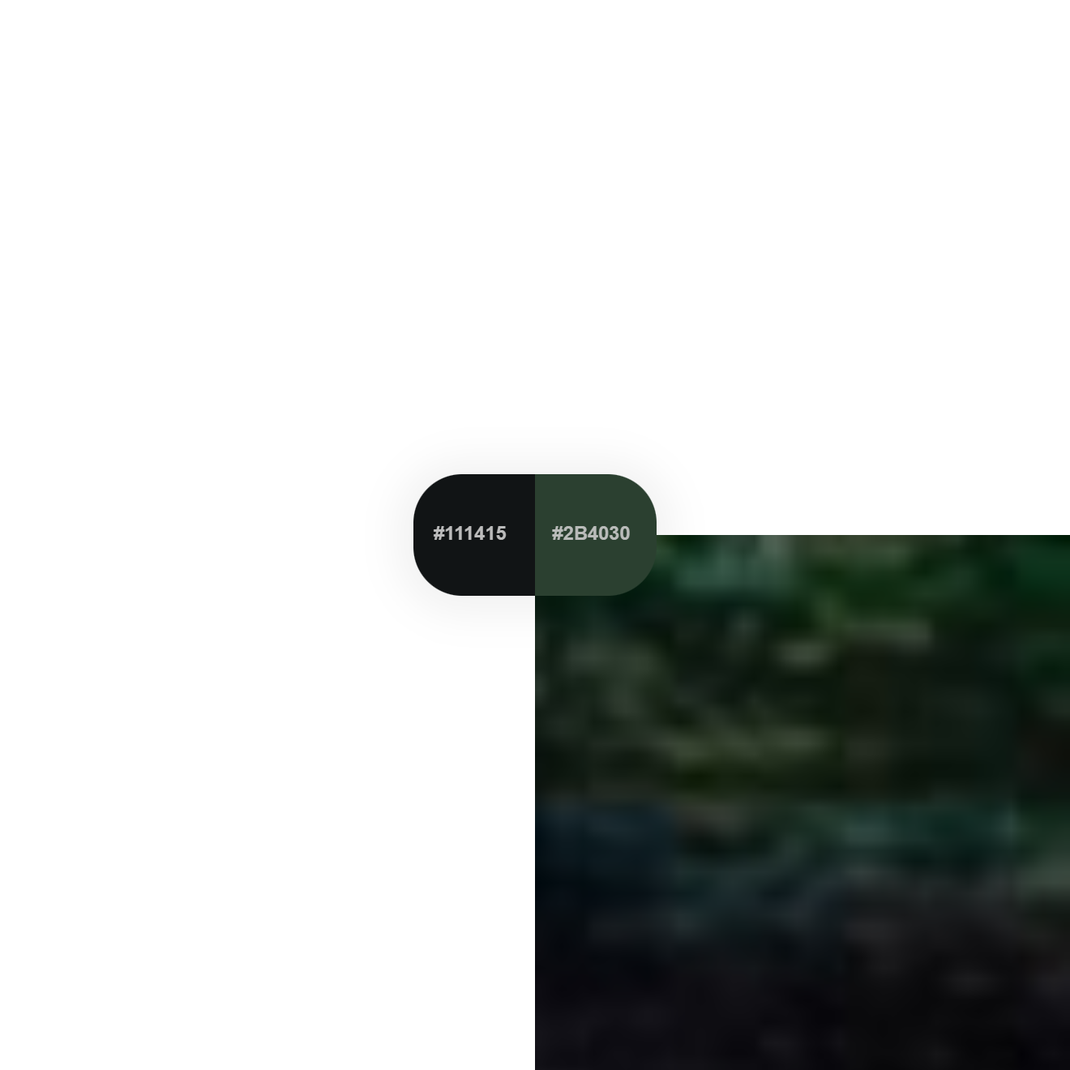
411 - Вътрешни блата
512 - Водни почви

Slide 6
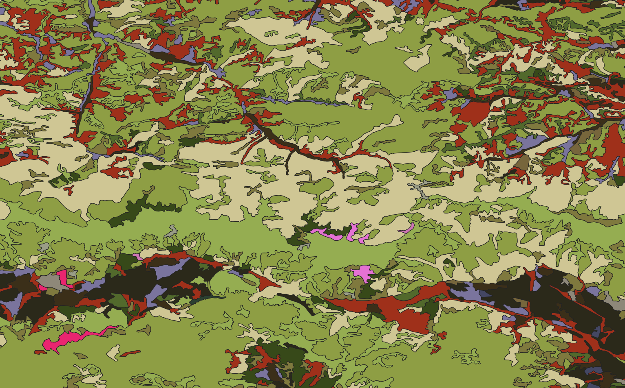
Мащаб 1:100000

